Slide 1
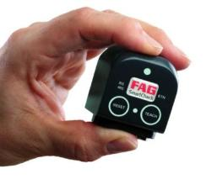
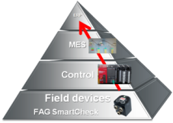


Smart Condition Monitoring
(SCM)

Slide 2
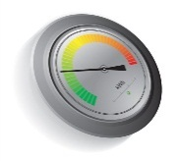
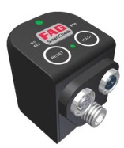

OEE: la visione Mitsubishi Electric
Stime in ottica OEE (Overall Equipment Effectiveness) necessitano di informazioni provenienti dall‘applicazione.
La Overall Equipment Effectiveness include:
ENERGY MANAGEMENT (avviato in Versalis)
CONDITION MONITORING
Mitsubishi Electric offre una soluzione anche nel Condition Monitoring:
SCM CONTROL PACK
OEE

Slide 3
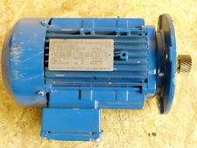

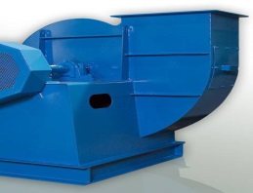


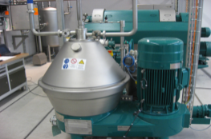
Il problema della manutenzione
Applicazioni:
Electric Motors & Geared Motors
Vacuum and Fluid Pumps
Ventilators and Fans
Gearboxes
Compressors
Separators and Decanters
Spindles and Machine Tools

Slide 4
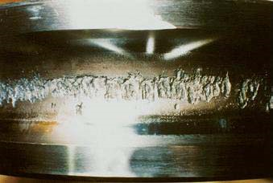
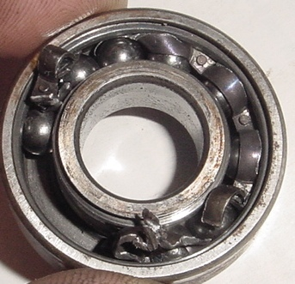
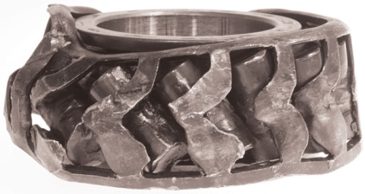
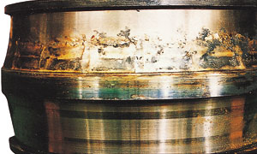
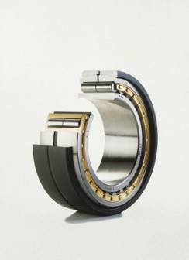
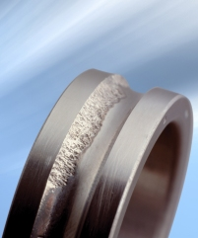
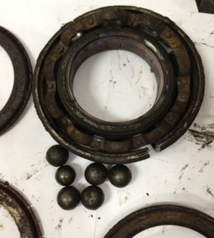
Il problema della manutenzione
Tutte queste applicazioni hanno in comune:
Cuscinetti a sfera
…con tutti i loro difetti

Slide 5
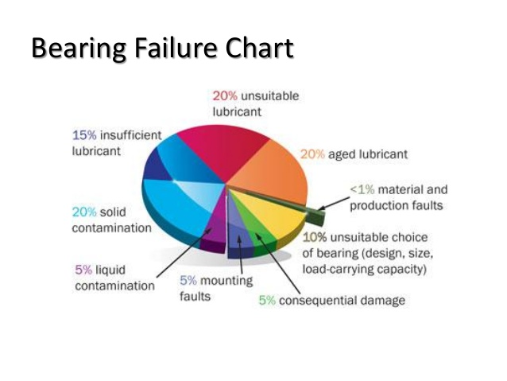
Il problema della manutenzione
Quali sono le principali cause di guasto?
  Problemi di lubrificazione
  Sbilanciamenti
  Alberi disallineati
  Tempi di ricondizionamento errati
  Scarsa qualità dei cuscinetti
Con quali risultati?
  Interruzioni della produzione
  Costi dovuti a stock e mancata produzione
  Riduzione della qualità
La soluzione proposta da Mitsubishi Electric è:
SMART CONDITION MONITORING (SCM)

Slide 6

Monitoraggio delle macchine
Possono essere monitorati numerosi parametri
Potenza/Coppia
Pressione
Flusso
Condizioni lubrificante
Temperatura
Vibration…

Slide 7

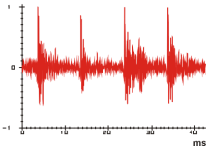
Monitoraggio delle macchine
Può essere DISCONTINUO…
Come i check-up dal medico
…oppure CONTINUO
Tramite sensori intelligenti montati a bordo
Notes:
WHAT IS VIBRATION?
Vibration is the oscillation (motion) of a body about a reference position.
Since vibration frequency and amplitude cannot be measured by sight or touch, one has to convert the vibration into a usable function that can be measured and analysed. The best solution to this is taking mechanical vibration and convert it to an electronic signal, and this is best done using a transducer. The transducer output is proportional to how fast the machine is moving (frequency) and how much the machine is moving (amplitude).
Frequency best describes what is wrong with the machine and amplitude describes the relative severity of the problem.
Vibration is, very simply, the oscillation of a body about a reference position.
Examples:
Shaft about its average centreline within the bearing.
Bearing housing about its average physical location in absolute space.
Vibration is due to an excitation force that causes motion.

Slide 8





Previsione del guasto
Tipico ciclo di vita di un cuscinetto a sfera monitorato da SmartCheck
Analisi spettrografica
Cambio condizioni
Vibrazioni
Rumore
Lo SmartCheck indica lo stato che viene riportato su GOT e MAPS assieme alla causa del malfunzionamento
Condizioni macchina
Calore
Fumo
tempo
Minuti
Giorni
Settimane
Mese
Periodo di preallarme

Slide 9
Monitoraggio delle vibrazioni SCM
Offre imformazioni sullo stato della macchina
Riconosce in anticipo guasti e conseguenti danni
Progettato per riconoscere:
  Danni nei cuscinetti
  Sbilanciamenti, disallineamenti, rotture
  Danni negli ingranaggi
  Carenza lubrificante*, cavitazione*, guasto di fase*, risonanze*
Ottimo anche per:
Controllo di qualità in fase di collaudo (per OEM)
→ es. Cuscinetti danneggiati nella fase di trasporto della macchina
* Additional analyses needed

Slide 10

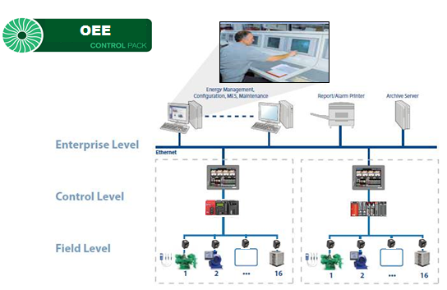
Il valore della soluzione SCM
Cost down for unexpected shutdown
  Reliable real time machine and process online monitoring with status alarm (Safe Alarm)
  Plannable service, because of long pre-warning period
Cost down of employee qualification
  Simple Alarm indication via intuitive LED’s
  Pre configured and Automatic alarm level setting
Maintenance and reconditioning costs down
  Easy to install and start up in new or existing applications (retrofit)
  Proposal for maintenance operation via SmartController and GOT
  (bearing damage, lack of lubricant, unbalance or other failure)
  Exact reconditioning when it is needed
  Reduce number of spare parts (motors, gears, etc) in stock
  Web based online diagnostic as well via remote access
  Historical data storing shows trend
  Prove of quality after the maintenance
  Connection through SmartController to the SCADA
  and MES / ERP level

Slide 11
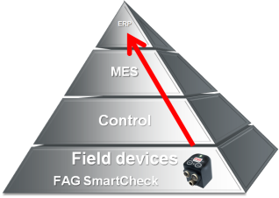

Il valore della soluzione SCM
  Supporto per IoT - Industria 4.0 - OEE
  Applicabilità a macchine e impianti di ogni tipo
  Sistema scalabile in base all’applicazione e di facile utilizzo
  Accesso alle informazioni storicizzate per l’analisi degli andamenti
  Minimizzazione dei costi di produzione
  Supporto tecnico
Smart Condition Monitoring (Manutenzione Preventiva) tramite FAG SmartCheck fornisce i dati dell’applicazione a tutti I livelli

Slide 12











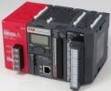
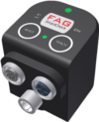
Connettività semplice e veloce
INDUSTRIA 4.0
ERP
Level
(Industral)PC, Tablet, SmartPhone
Our partner:
AUTINITY Systems
Ethernet
Cloud/ Internet
MES
Level
SCADA
i.e. PMSX®pro, MAPS SCADA
Remote
Gateway
Ethernet
Controller
Level
PLC (e.g. SIEMENS, Schneider, Rockwell, Beckhoff, …)
DB
Agent
Modbus
TCP
****
Profibus
Profinet
CANopen
CC-Link
DeviceNet
EtherCAT
Analog/
Digital
In/Out
SmartController
Field
Level
SLMP
SLMP
TCP/IP
SmartCheck
1…25

Slide 13
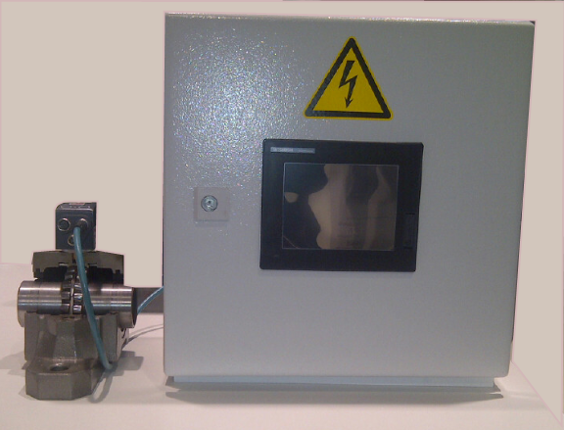
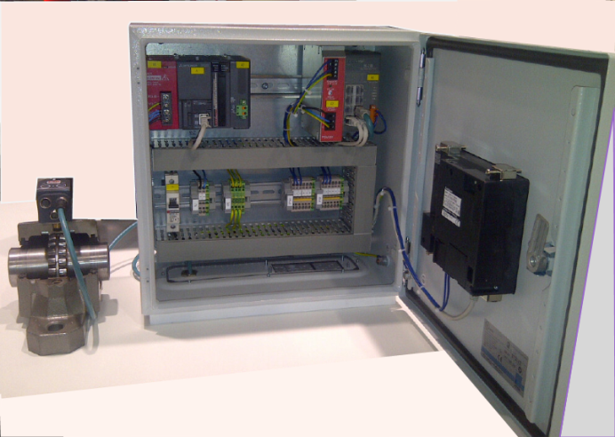
Soluzione pre-configurata nel dettaglio:
Smart Condition Monitoring Kit
  SCM Kit applicabile ad una macchina esistente o nuova
Function
  Status
    Status OK, Pre-Alarm, Main-Alarm
    Communication status Ethernet
  Analysis with text information
    Bearing defect
    Leak of Lubricants
    Unbalance
    Other error – deeper diagnostic with SmartWeb / SmartUtility
  Alarm handling
    Date/Time, acknowledge
  Absolute Values
    ISO10816, Peek-Peek acceleration, RMS broad band acceleration and demodulation, Temperature,…..etc

Slide 14

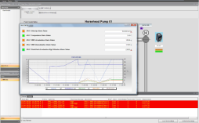


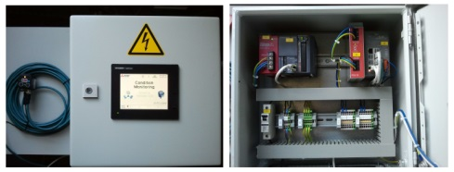
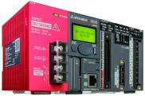
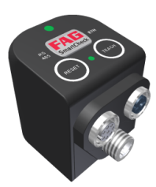
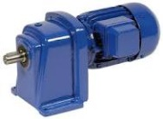

SCM Kit: configurazione base
MAPS visualisation
and / or expert service
OEE
TCP/IP
Smart Condition Monitoring Kit-1
(Housing and one FAG SmartCheck)
#283165 with GT2103
#279498 with GS2107
#290578 COMPACT
Optional for no. 2 to no.5
- Smart Condition Monitoring Kit - Extension 10 m m (#272511) or
- Smart Condition Monitoring Kit - Extension 20m (#272512)
No. 1
No. 2 No. 3 No.4 No.5

Slide 15
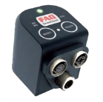
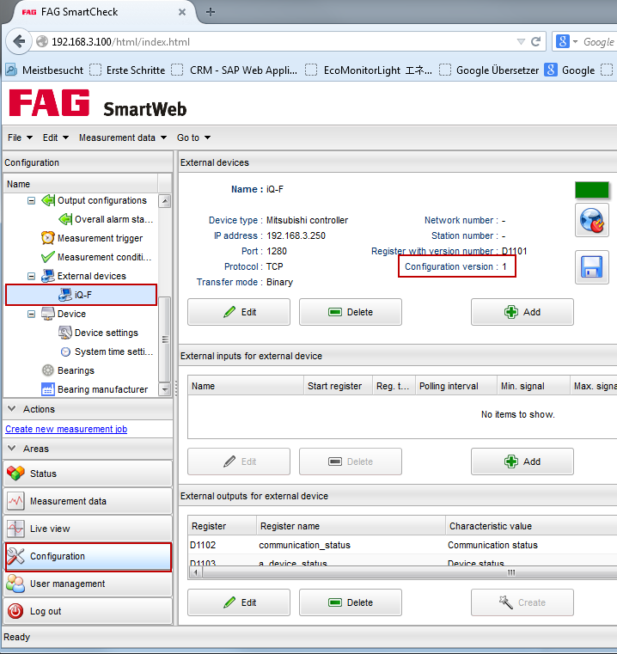
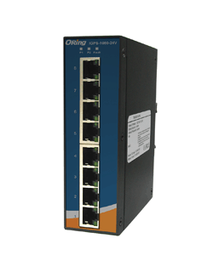
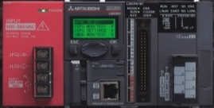
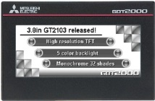


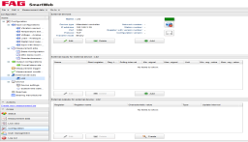
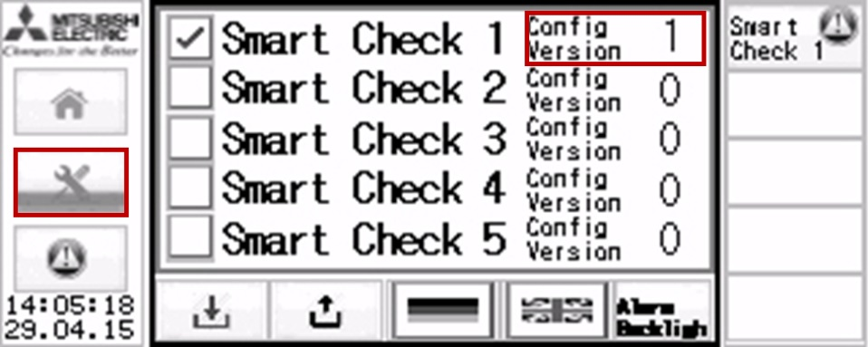
SCM Kit: configurazione di rete
Option:
192.168.3.101
192.168.3.100
192.168.3.250
192.168.3.18
192.168.3.xx

Slide 16
SCM Solution …
Innovation
Solution
Competence
…reduce costs in maintenance!

Slide 17

Grazie per l’attenzione!
Ulteriori informazioni:
alberto.griffini@it.mee.com
bonifacio.stage@it.mee.com

